Slide 1
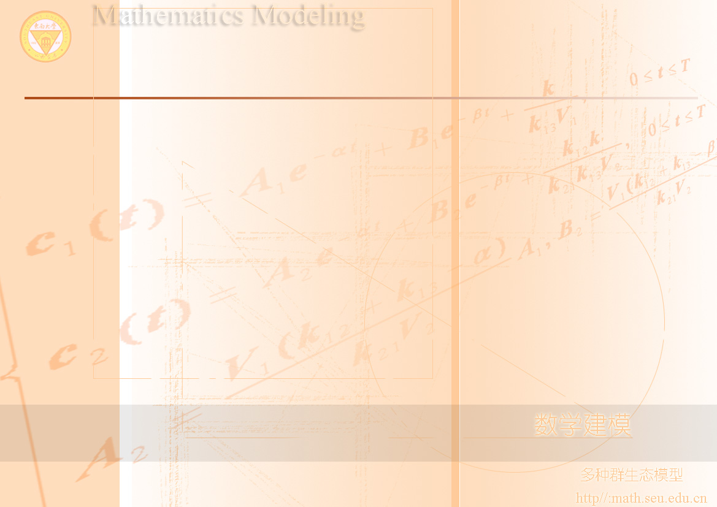
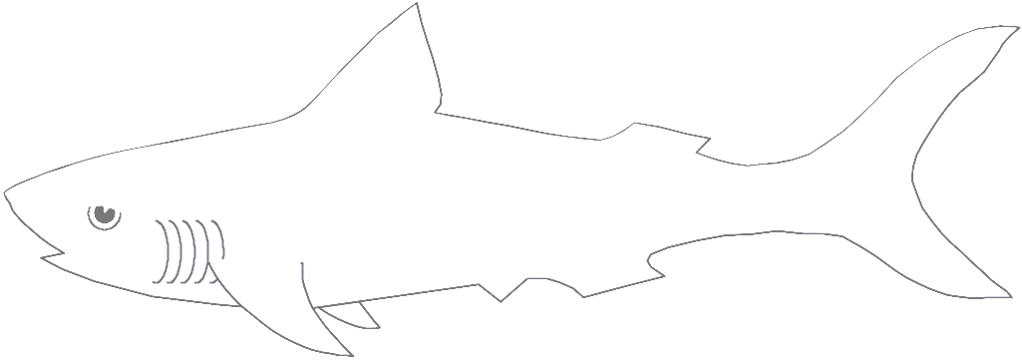
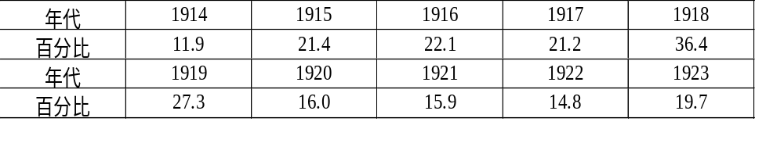
7.4多种群生态数学模型
意大利生物学家D’Ancona曾致力于鱼类种群相互制约关系的研究，他从第一次世界大战期间,地中海各港口捕获的几种鱼类捕获量百分比的资料中，发现鲨鱼等的比例有明显增加（见下表），而供其捕食的食用鱼的百分比却明显下降.显然战争使捕鱼量下降，食用鱼增加，鲨鱼等也随之增加，但为何鲨鱼的比例大幅增加呢？
他无法解释这个现象，于是求助于其岳父，著名的意大利数学家V.Volterra，希望建立一个食饵—捕食系统的数学模型，定性或定量地回答这个问题.

Slide 2
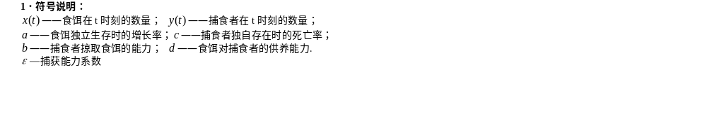
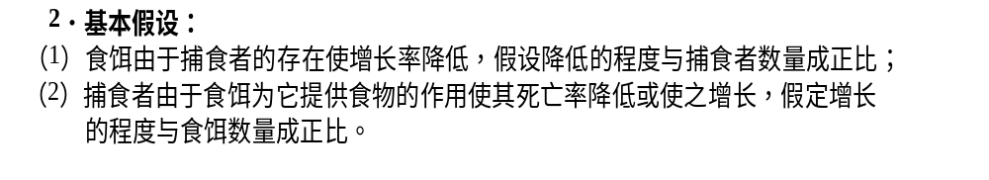

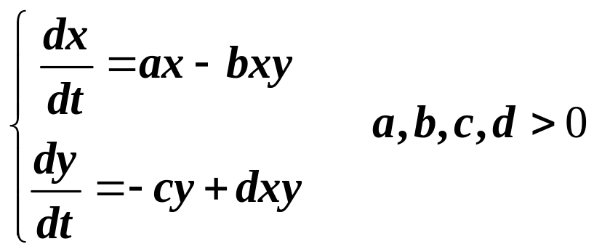
模型（一）不考虑捕获
该模型反映了在没有人工捕获的自然环境中食饵与捕食者之间的制约关系，没有考虑食饵和捕食者自身的阻滞作用，是Volterra提出的最简单的模型.

Slide 3


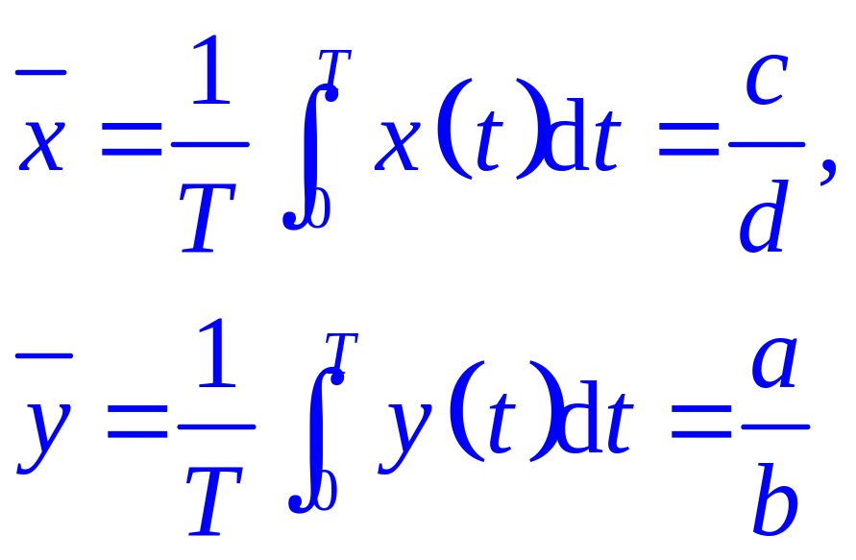
定理 Volterra微分方程组对应初值问题
的解
是周期函数，且解的周期平均值为

Slide 4
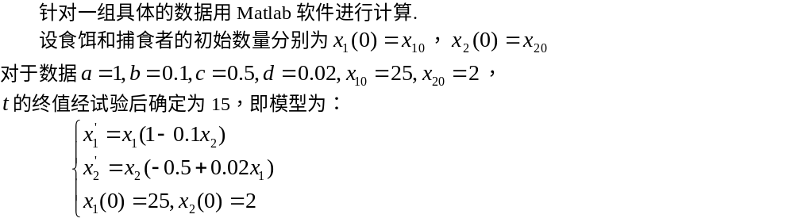

首先，建立m-文件shier.m如下：
function dx=shier(t,x)
dx=zeros(2,1);
dx(1)=x(1)*(1-0.1*x(2));
dx(2)=x(2)*(-0.5+0.02*x(1));
其次，建立主程序shark.m如下：
[t,x]=ode45('shier',[0 15],[25 2]);
plot(t,x(:,1),'-',t,x(:,2),'*')
plot(x(:,1),x(:,2))
To Matlab(shark)

Slide 5
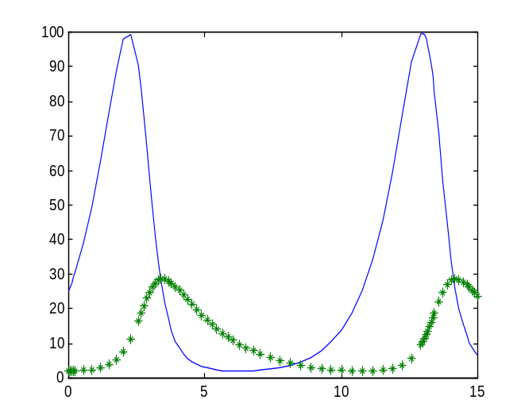
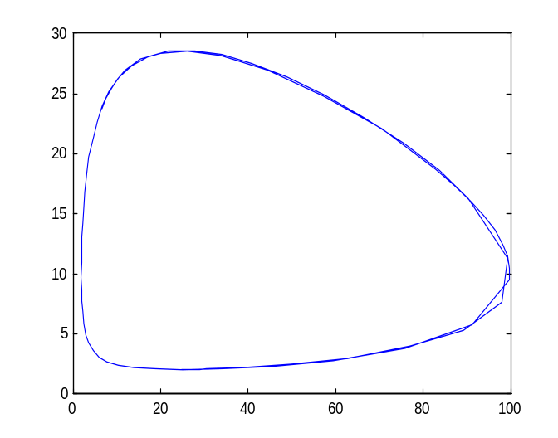
求解结果：
左图反映了x₁（t）与x₂（t）的关系。
可以猜测： x₁（t）与x₂（t）都是周期函数。

Slide 6
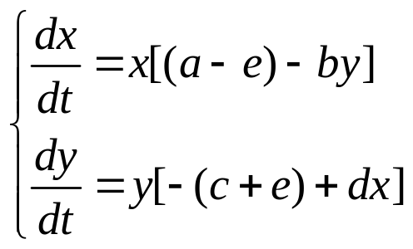
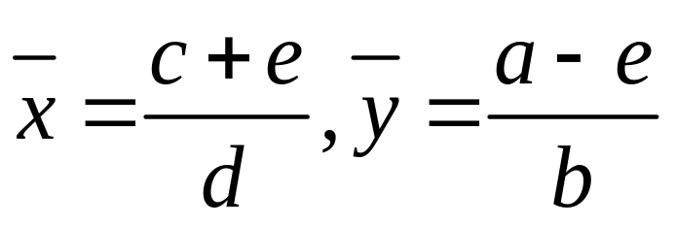
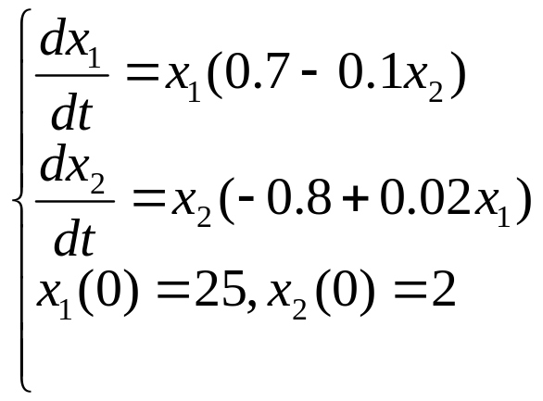
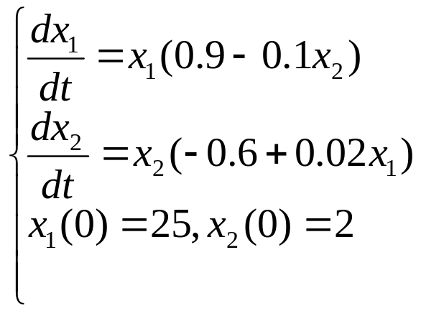
模型（二） 考虑人工捕获
设表示捕获能力的系数为e，相当于食饵的自然增长率由a降为a-e，捕食者的死亡率由c增为 c+e
Volterra原理
设战前捕获能力系数e=0.3, 战争中降为e=0.1, 则战前与战争中的模型分别为:

Slide 7
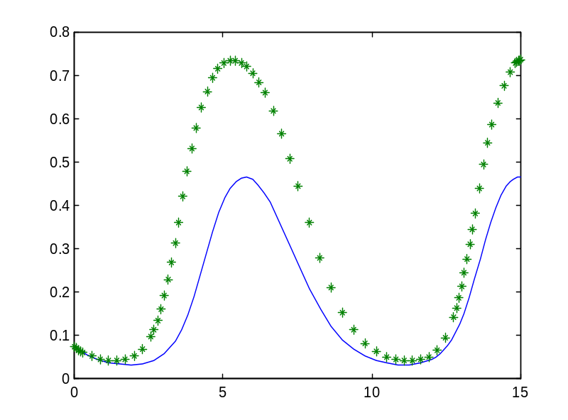
模型求解:
1、分别用m-文件shier1.m和shier2.m定义上述两个方程
2、建立主程序shark1.m, 求解两个方程，并画出两种情况下鲨鱼数在鱼类总数中所占比例 x₂(t)/[x₁(t)+x₂(t)]
To Matlab(shark1)
实线为战前的鲨鱼比例，“*”线为战争中的鲨鱼比例
结论：战争中鲨鱼的比例比战前高！

Slide 8
shier.m
function y=shier(t,x)
r=1;d=0.5;a=0.1;b=0.02;
y=diag([r-a*x(2),-d+b*x(1)])*x;
shiyan42
ts=0::0.1:15;x0=[25,2];
[t,x]=ode45('shier',ts,x0);
[t,x],
plot(t,x),grid,gtext('x1(t)'),gtext('x2(t)'),
pause,
plot(x(:,1),x(:,2)),grid,xlabel('x1'),ylabel('x2')
注：ts 中终值(=15)和步长=(0.1)的确定

Slide 9
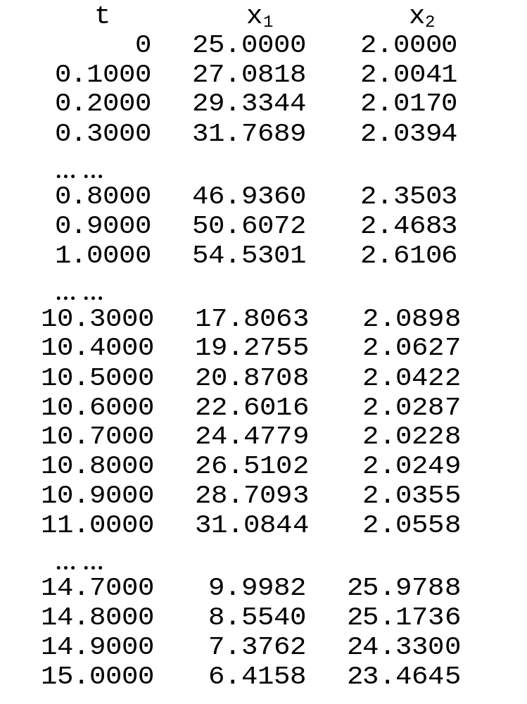
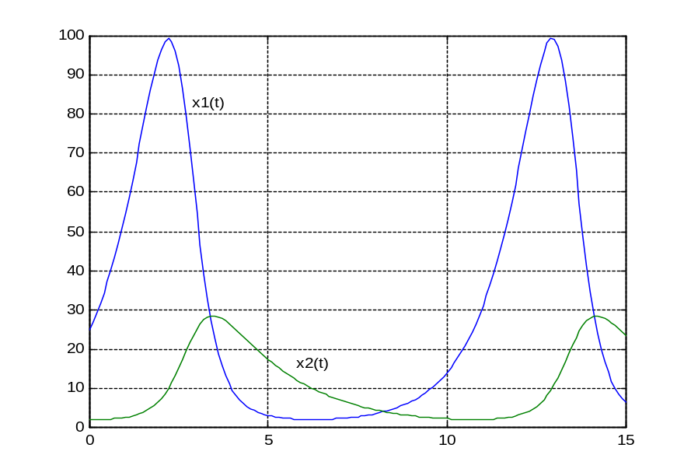
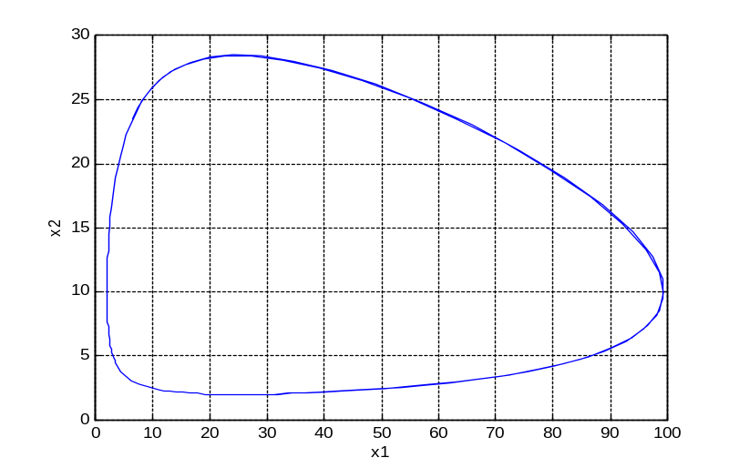

Slide 10
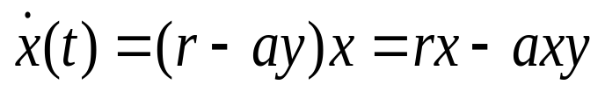
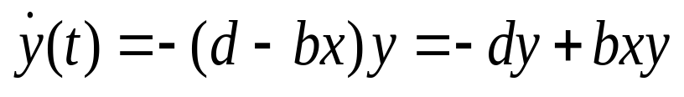
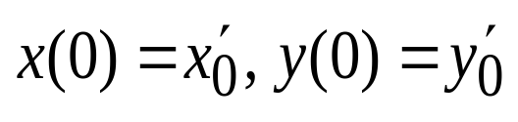
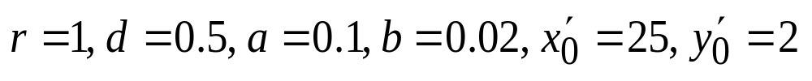
计算结果（数值，图形）
观察，猜测
x(t),y(t)是周期函数，相图(x,y)是封闭曲线；
x(t),y(t)的周期约为10.7;
x_{max}=99.3, x_{min}=2.0, y_{max}=28.4, y_{min}=2.0.
用数值积分可算出x(t)一周期的平均值为25, y(t)一周期的平均值为10.

